Slide 1
Klasik Üretim Fonksiyonu
Klasik üretim fonksiyonunda Toplam, Ortalama ve Marjinal Ürünler
Toplam Ürün
Ortalama Ürün
Marjinal Ürün
İlişkiler:
Çizelge
Grafik
Matematiksel

Slide 2
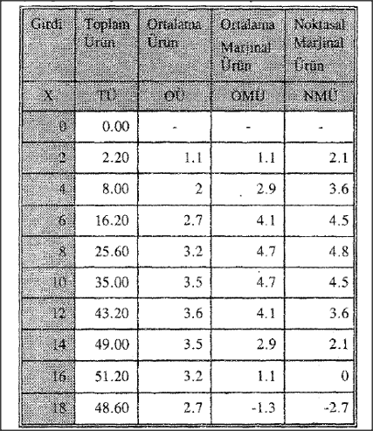
Klasik Üretim Fonksiyonu

Slide 3
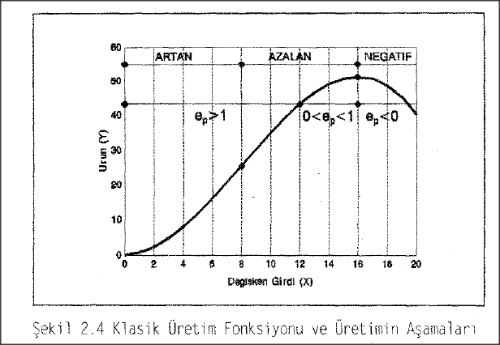
Klasik Üretim Fonksiyonu

Slide 4
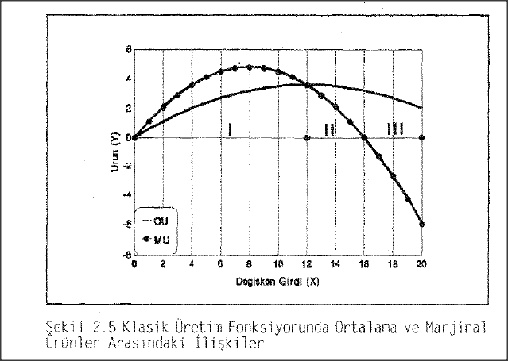
Klasik Üretim Fonksiyonu

Slide 5
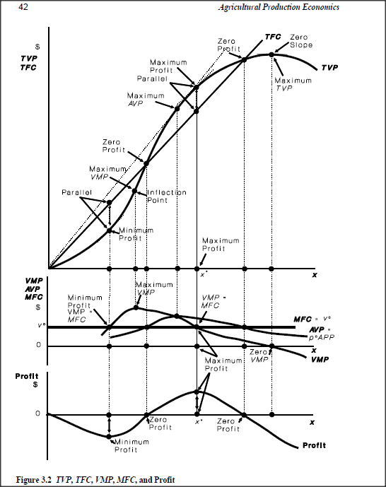
Klasik Üretim Fonksiyonu

Slide 6
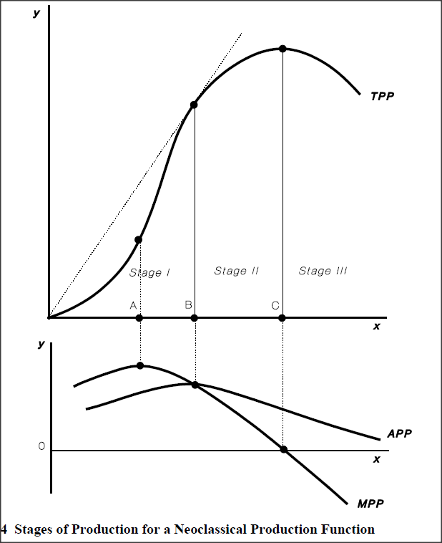
Klasik Üretim Fonksiyonu

Slide 7
Klasik Üretim Fonksiyonu

Slide 8
Klasik Üretim Fonksiyonu

